Slide 1
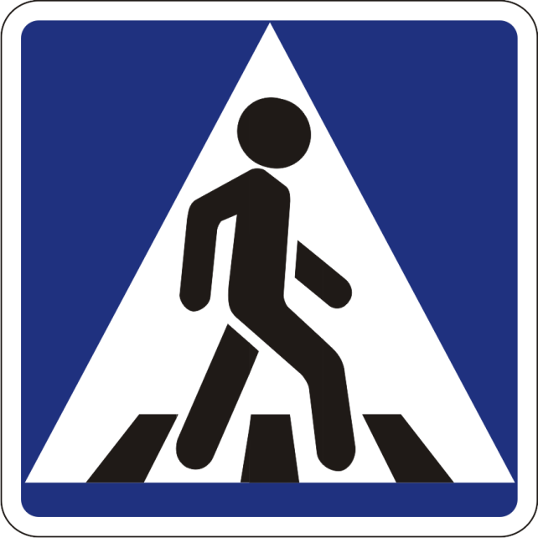
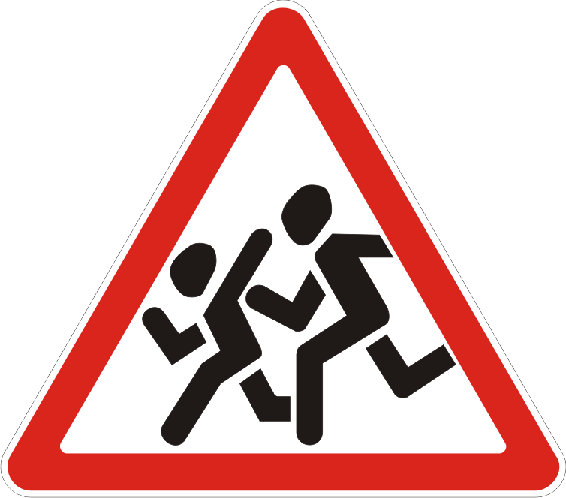
Знаки для пешеходов и для водителей
Учитель ОБЖ, Береснев Алексей Александрович

Slide 2
Для чего нужны дорожные знаки?
Дорожные знаки выполняют ту же службу, что и светофоры, линии разметки улиц и дорог. Они регулируют движение потоков машин и людей, облегчают работу водителей, помогают пешеходам правильно ориентировать в сложной обстановке дорожного движения.

Slide 3
Где и как устанавливаются дорожные знаки?
Знаки расположены вдоль всего дорожного пути так, что всегда оказываются справа от шофера, чтобы он мог их видеть не поворачивая головы. Знаки закреплены на специальных стойках, на столбах или подвешены над проезжей частью.

Slide 4
ДОРОЖНЫЙ ЗНАК -
табличка со схематическим рисунком,
устанавливаемый у дороги для сообщения определённой информации участникам дорожного движения.

Slide 5
Практическое задание
Зарисовать в тетради знаки. Подписать, к какой группе они относятся и кому они нужны: пешеходу или водителю?
Предупреждающий
Знак 1.22 "Пешеходный переход" располагают в городах за 50-100 м до знака 5.19.1 – 5.19.2. Предупреждает водителя, что скоро пешеходный переход, надо снизить скорость и быть предельно внимательным.

Slide 6
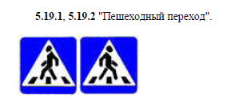
Практическое задание
Особых предписаний
устанавливается справа от дороги на
ближней границе перехода относительно
приближающихся транспортных средств, а
знак 5.19.2 - слева от дороги на дальней
границе перехода.

Slide 7
Практическое задание
Предупреждающий
1.23 "Дети". Участок дороги вблизи
располагают в районе школ, детских садов, клубов. Он предупреждает водителя о возможности появления в этом месте на дороге детей, но совсем не означает, что здесь можно переходить через дорогу.

Slide 8
Практическое задание
запрещающий
3.10 "Движение пешеходов запрещено".

Slide 9
Практическое задание
предписывающий
4.5 "Пешеходная дорожка".
Разрешается движение только пешеходам.

Slide 10
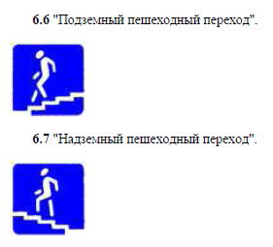
Практическое задание
Информационные

Slide 11
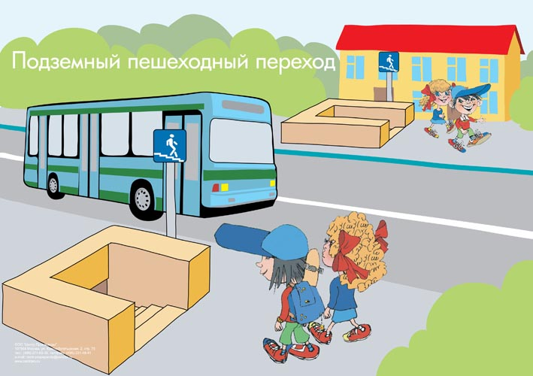

Slide 12
Практическое задание
запрещающий
3.9 "Движение на велосипедах
запрещено". Запрещается движение
велосипедов и мопедов.

Slide 13
Практическое задание
предписывающий
4.4 "Велосипедная дорожка".
Разрешается движение только на
велосипедах и мопедах. По велосипедной
дорожке могут двигаться также пешеходы
(при отсутствии тротуара или пешеходной
дорожки).

Slide 14
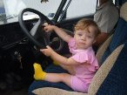
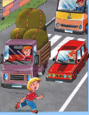
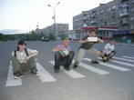
ЗАДАНИЕ. Найди ошибки в поведении пешеходов…

Slide 15
Задание

Slide 16
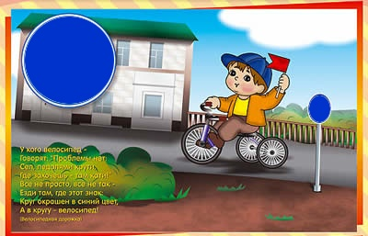
Задание

Slide 17
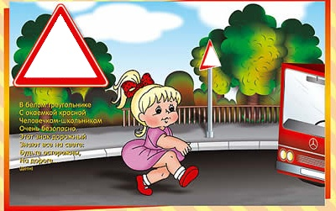
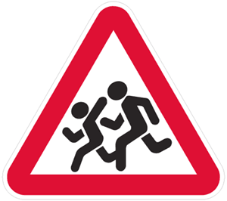
Задание

Slide 18
Спасибо за внимание☺

